Slide 1
التداخل النفسي الاسعافي أثناء المنافسات
الدكتور محمد بسام حايك
عضو اللجنة الطبية للاتحاد العربي السوري لكرة القدم
المدير العام للهيئة العامة لمستشفى ابن خلدون
نائب رئيس الرابطة السورية للعلوم العصبية
عضو مجلس البورد السوري للأمراض العصبية
عضو مجلس البورد السوري للأمراض النفسية
عضو الاتحاد العربي السوري للطب الرياضي

Slide 2
كرة القدم مليئة بالمفاجئات والتحديات و الصراعات فكيف تتعامل معها .
هدف ... هدف عكسي ... تخاذل ... طرد مؤثر .. انخفاض أداء ... ماذا عن التركيز ...
ما هو عدد الثواني اللازمة لتسجيل هدف في حال ضياع تركيز الفريق كله .
هل التركيز عملية فردية أم جماعية .
من يتحمل مسؤولية النتائج .
صادف أحد المدربين مشكلة تتجلى بهبوط مستوى بعض لاعبي الفريق الذي يدربه أثناء المباريات رغم استمرارهم بالتدريب وأداءهم للتمرينات نفسها التي يقوم بها زملاؤهم اللاعبون الآخرون ، أو مثلاً لاحظ هذا المدرب وجود شقاق ونزاع وصداع دائم بين لاعبي فريقه مما ينعكس على إمكانية تعاونهم أثناء المنافسات مع وجود شرود وضياع ذهني .

Slide 3
عملية تفهم مشاكل الفريق ككتلة واحدة لا يمكنه أن يحل شيئاً من هذه المشكلات .
بل لا يمكن للمدرب أن يتعرف حتى على الأسباب الحقيقية لها التي قد ترجع إلى جهله أصلاً بالفروق الفردية الموجودة بين لاعبي فريقه سواء في القدرات البدنية والمهارية أو حتى قدرات الذكاء أو الشخصية الأمر الذي جعله أثناء التدريب يساوي بين جميع لاعبيه حرصاً منه على أن تكون معاملته لهم واحدة وكأنه لا يوجد بينهم أية فروق فردية تذكر ، هذا فضلاً عن عدم درايته بالعوامل المهمة التي تؤدي إلى تماسك الفريق وعدم تصدعه .
إن الأساس الصحيح لتعامل المدرب مع لاعبيه لا يكون بالسلوك نفسه .

Slide 4
بعض اللاعبين يكتفي بالإشارة إليه لكي يستثير همته .
البعض الآخر قد يحتاج إلى التعنيف أو الحث لرفع دافعيته .
عند وجود الخلافات داخل الفريق فالسبب لا يعدو لاعباً أو إثنين قد يكون لتأثيرهما الفعل الكبير في ذلك .
على المدرب أن يكون عارفاً بشخصية لاعبيه وميولهم ودوافعهم بل وحتى أدق أسرارهم .
قد يكون الحل في ذلك بتشجيع البعض وردع الآخر بأمورٍ نفسيةٍ تطبيقية منظمة ومدروسة مع ملاحظة أن يكون التشجيع أو الردع متناسباً مع شخصية اللاعب المعني فبعض اللاعبين يحتاجون إلى الردع بنظرةٍ حادة من المدرب فقط والبعض الآخر يحتاج لعقوبة حرمان من مباراة لكي يتم ردعه وهكذا نرى إن للفروق الفردية أكبر الأثر في تحديد تعامل المدرب مع لاعبيه ،
على المدرب أن يختار الطريقة المناسبة للتعامل مع اللاعب ( أ ) التي قد تختلف عن طريقة تعامله مع اللاعب (ب) في الفريق وهذا لا يعني مطلقاً إنه قد كال بمكيالين ، بل تعامل مع كل لاعب كما يناسبه .

Slide 5
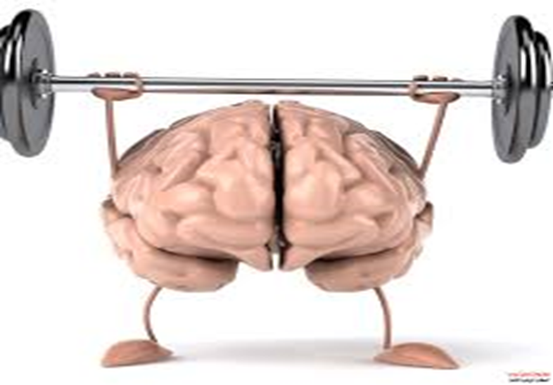
يدرس علم النفس الرياضي ارتباط الظواهر النفسية بالأداء الحركي التي تتمثل في سلوك الأفراد وكل ما يصدر عنهم نتيجة الاتصال ببيئة معينة عن طريق إدراكه و دوافعه أو نزعاته وميوله أو عنها جميعها .
يحدد علم النفس معنى السلوك ومجاله وهدفه عند الانسان
والذي يشتمل على المكونات الجسمية (البدنية) والنفسية والاجتماعية .

Slide 6
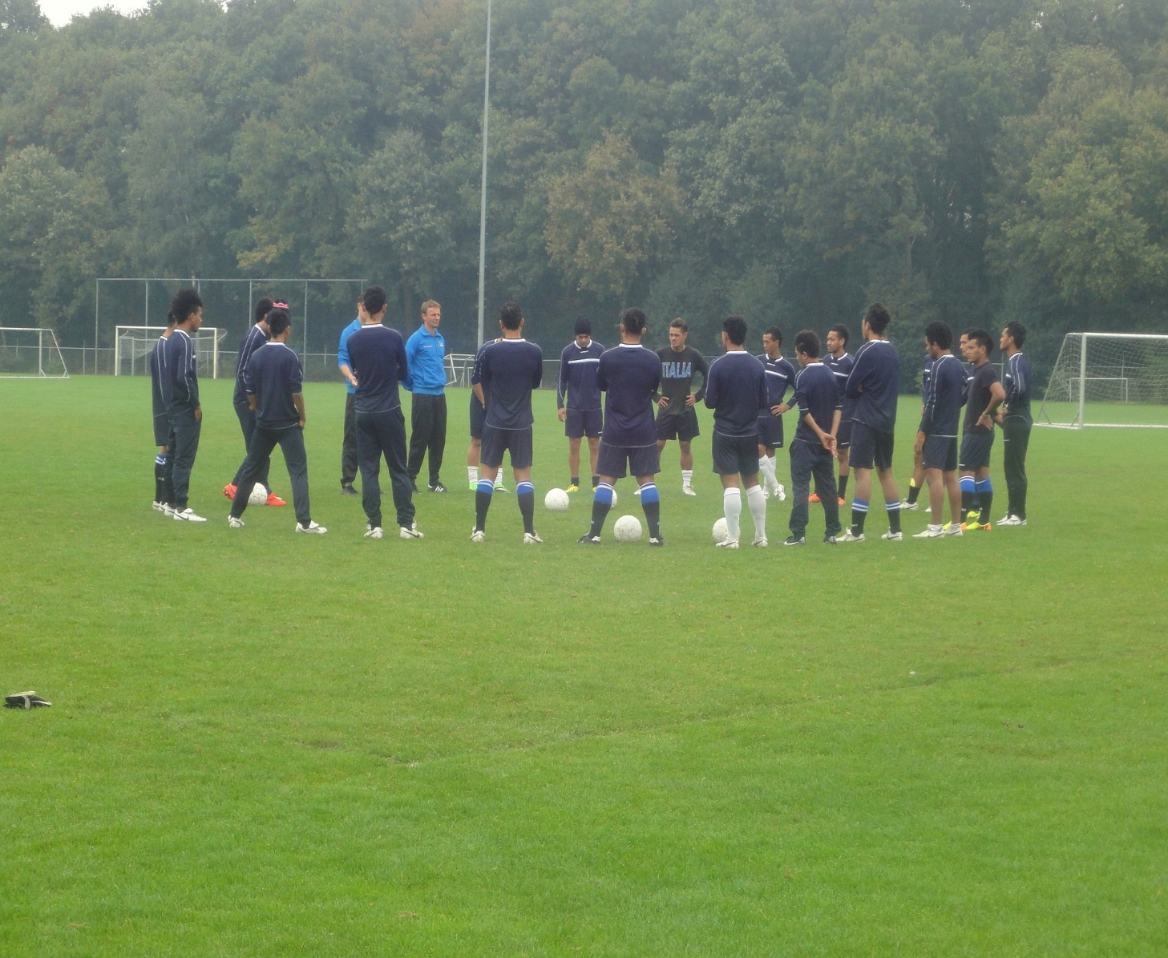
تصنف العوامل الأساسية التي تحكم المجال السلوكي في مجموعتين هما :
(العوامل الذاتية) تضم مجموعة العوامل أو المحددات الموجودة داخل الفرد نفسه .
(العوامل الخارجية) تضم مجموعة العوامل أو المحددات الموجودة حول الفرد في محيطه .

Slide 7
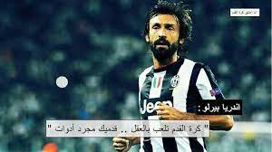
لكي يسلك الفرد سلوكاً معيناً لابد من وجود دوافع تحركه والبيئة الخارجية تحكم كيفية تحقيق هذا الدافع .
الذات هي الوحدة التي تجمع مختلف الظواهر النفسية سواء كانت هذه الظواهر تتعلق بما هو إدراكي معرفي مثل الذكاء والعمليات العقلية العليا ( كالتفكير والتذكير والتخيل والتصور .... إلخ ) أو القدرات الخاصة التي تكتسب من التعلم بالنقل من البيئة أو بالتعليم المقصود وما إلى ذلك من الأنشطة الادراكية المعرفية .

Slide 8
تشتمل الذات كذلك على الجانب الوجداني الذي يتكون من الصفات المزاجية الفطرية مثل الاستعداد العام للانفعال ، والدوافع النظرية ثم الانفعالات الخاصة .
تشتمل كذلك على الصفات المزاجية المكتسبة كالاتجاه الخلقي والدوافع المكتسبة الشعورية منها واللاشعورية .
ولما كانت الذات كلاً متحداً متكاملاً بين النزاعات النفسية والجسمية وتوجد في مجال حيوي إنساني و اجتماعي . فهذا يعني إن العوامل النفسية والجسمية والاجتماعية تشترك كلها في ظهور أي من أنواع السلوك ونقصد بالعوامل الجسمية هنا جميع العوامل المتعلقة بالنمو الجسمي العام والنواحي الصحية العامة والخاصة التي تميز الفرد عن غيره ، وكذلك القدرات والاستعدادات البدنية التي تتعلق بالكفاءة والخصائص الحركية .
ترتبط العوامل الجسمية ارتباطا بالتكوين النفسي حيث تؤثر فيه وتتأثر به .
أما العوامل الاجتماعية فيقصد بها تلك العوامل التي تتوقف على البيئة التي يعيش فيها الفرد .

Slide 9
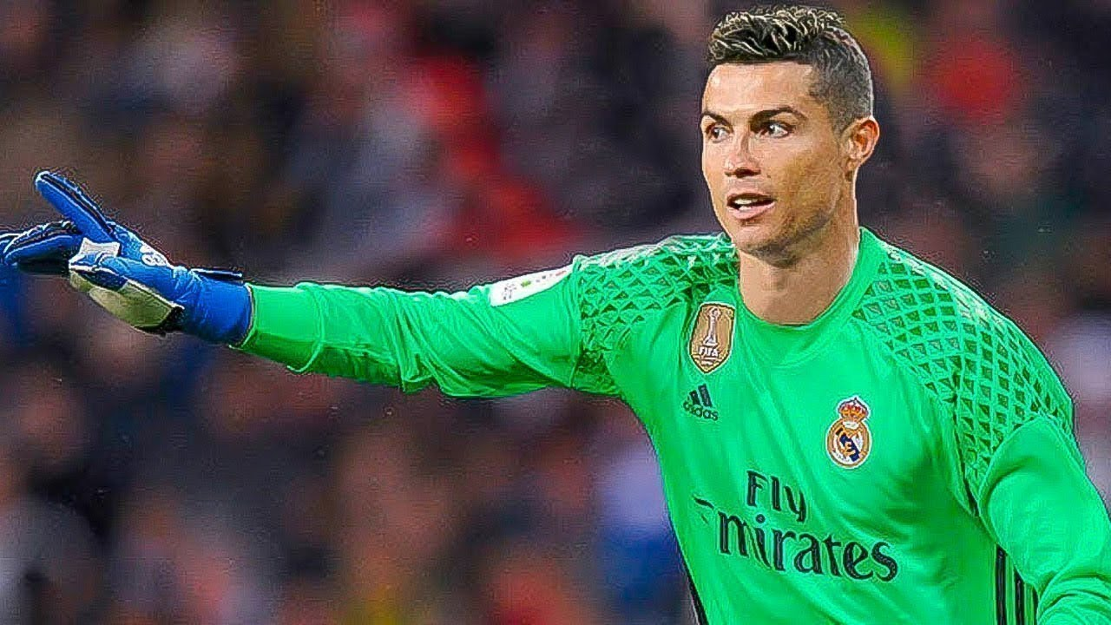
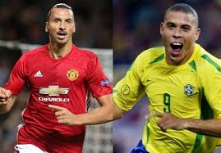
مفهوم الاعداد النفسي
الاعداد النفسي هو أحد المكونات الحتمية في الوحدات التدريبية لكل رياضي في أي لعبة و في أي عمر كان .
يستحيل احراز النجاحات بدون الاعداد النفسي .
يحتاج البعض ليدخل المنافسة إلى شحنٍ مؤثر ليزيد من قدراته النفسية التي تقود قدراته البدنية والمهارية .
فيما يحتاج البعض الآخر إلى البعد عن أجواء المنافسة لكي يدخل في عمليات استرخاء قبيل المواجهات خصوصاً عندما يكون قد دخل في مستويات القلق المؤثرة سلبياً على نتائجه.

Slide 10
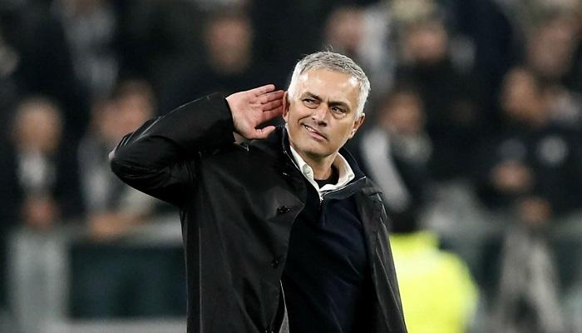
تتلخص وظيفة المدرب ومن يساعده في إعداد الرياضيين للمنافسات واشتراكهم فيها بأفضل عطاء من خلال بناء الصفات النفسية المعينة عندهم كالتصميم على تحقيق الهدف المنشود والحزم والشجاعة والجرأة ورباطة الجأش وتمالك النفس والثقة بها .
يتطلب ذلك الأمر إعداداً نفسياً لأوقات طويلة ولمرات عديدة حتى تتحول المعرفة عن كيفية المسلك الصائب الى المسلك الاعتيادي عند الرياضيين ويتحول إظهار هذه الصفة النفسية في مواقف المنافسة للمرة الواحدة إلى سمة مميزة دائمة عندهم .

Slide 11
ادرينالين أم سيروتونين
خوف أم متعة
عقاب أم مكافأة
قلق أم راحة

Slide 12
أهداف الاعداد النفسي
تطوير العمليات التدريبية التنافسية وضمن ذلك النظرة المتخصصة للعبة المختصة كالإحساس بالأداة أو الاحساس بالزمن أو الاحساس بالأبعاد (المسافات) .
الانتباه من حيث سعته وتواتره وتوزيعه والانتقال من فعالية إلى أخرى .
المراقبة والمقدرة على تقدير الموقف بسرعة ودقة وعلى الأخص في ظروف اللعب المعقدة .
الذاكرة والتفهم اللذان يظهران على شكل قابلية في التذكر لخصوصية حالات اللعب المختلفة والمقدرة بشكل مفصل على تصور الحالات المتوقعة للمباراة القائمة .
التفكير الخططي والقابلية على تقدير اللعب في تلك اللحظة بسرعة ودقة واتخاذ القرار المؤثر وسيطرة اللاعب على فعالياته الشخصية .
القابلية على التحكم في انفعالاته خلال فعاليات اللعب .
التطوير الدائم لجميع الصفات النفسية للاعب وعلى الأخص (التفكير ، الذاكرة ، الارادة ، الانتباه ، التصور) والتي تكون مادة التخطيط للعمل التربوي للتأثير على لاعب كرة القدم .

Slide 13
إن أهم صفة للإعداد النفسي للاعب كرة القدم للمباراة هي الرغبة الواضحة لتحقيق النصر على المنافس والثقة بأنه يستطيع تحقيق ذلك وأن تكون لديه حالة نهوض معنوي إيجابي .
إن النجاح في وصول اللاعب إلى هذه الأمور يحتاج إلى مدرب كفوء وملم بمعلومات عن أهمية وتطبيقات علم النفس ، لذا تأتي أهمية المدرب ودوره في الملعب وخارجه .
خلال عملية الاعداد النفسي تؤخذ بنظر الاعتبار إمكانية ظهور نواحي نفسية سلبية على لاعب كرة القدم (كهبوط المعنوية أو توتر الأعصاب أو أن تكون لديه حالة نفسية سلبية من حالات ما قبل المنافسة أو إحساسه بأنه غير معبئ بصورةٍ كافية أو الخدر أو عدم وجود اندفاع لديه لتحقيق الفوز في الصراع القادم) .

Slide 14
أهم العناصر التي يجب أن ينتبه لها المدرب
1- حب اللاعب للعبة : أول ما يضعه المدرب في اعتباره هو حب اللاعب للمنافسة وهذا الحب هو الذي دفعه إلى المجيء إلى الساحة . لذا يجب على المدرب أن يجعل هذا اللاعب يشعر بأنه يتطور وأن هناك فائدة من المنافسات .
2- الجرعات النفسية : يجب على المدرب أن لا يضع أمام اللاعب المهام الصعبة مباشرة لأن مثل هذا الطلب يمثل (جرعة نفسية) كبيرة بل على المدرب أن يقدم المتطلبات النفسية على شكل جرعات يتحملها اللاعب ولذلك فمن الخطأ أن يلقي المدرب في روع اللاعب بأنه يستطيع أن يلعب ضمن منتخب بلاده مثلاً ، لأنه يحتاج إلى التدرج فمن الأفضل أن يضع له هدفاً صغيراً ثم يضع أهدافاً أعلى شيئاً فشيئاً .
3- عدم الخجل من التعلم : عند بدء التدريب فإن اللاعب ينفذ ما يطلبه المدرب وهو لا يخجل إن أخطأ في أداء الفعالية أمام المدرب أو زملائه وحتى المتفرجين ولكن مع انتشار اسم هذا اللاعب يبدأ بالابتعاد عن الفعاليات التي لا يستطيع أداءها حتى لا تتعرض (سمعته) إلى الانتقاد .

Slide 15
و سيؤدي هذا السلوك إلى التقيد بالفعاليات التي يجيدها اللاعب وإلى بروز الذات عنده بدرجة تؤثر على سير لعب الفريق ولذلك فيكون من واجب المدرب أن يعلمهم ويمرنهم نفسياً بحيث لا يخجلون من تعلم مالا يعرفون فإذا استطاع المدرب أن يربي هذه الصفة عند اللاعب كان لاعباً قابلاً للتطور والتخلص مما هو خطأ عنده بدرجة كبيرة .
4 - الدفاع عن شرف الفريق : خلال التدريبات والمنافسات إذا شعر اللاعب بأنه يدافع عن سمعة وشرف فريق ناديه أو بلاده فإنه يكون أكثر عزماً على النصر من اللاعب الذي لا يدافع عن اسم معين . وهذه الظاهرة نراها واضحة عندما يطعم الفريق بلاعبين كثيرين من فرق أخرى لأن اللاعب المطعم مهما كان شعوره قوياً بوجوب الفوز فهو لا يعادل رغبة لاعب الفريق الأصلي في الفوز من أجل سمعة فريقه .
5- الثقة بالنفس : إن بث الثقة في نفسية اللاعب تجعله يؤدي الفعاليات بصورة أدق وبمجهود أقل ، وفي الوقت نفسه فإن هذا اللاعب يؤدي الفعاليات التعاونية بصورة أفضل ، مع ملاحظة وجوب تحاشي الثقة الزائدة التي ليس لها أساس لأنها ستظهر عندئذٍ على شكل غرور .

Slide 16
6- الارادة والعزم : لتطوير الارادة والعزم عند اللاعب من الأفضل استخدام ألعاب وتمرينات يدافع فيها اللاعب عن إمكاناته الشخصية . ولكن يجب أن توجه هذه الفعاليات نحو الصفات الجماعية لفريق كرة القدم وهي بذلك تقترب من الناحية النفسية للاعب .
7- الشجاعة : لا يكفي اللاعب أن يكون إعداده البدني والفني والخططي جيداً لكي يستطيع أن يلعب بصورة جيدة إذ لابد من تمتعه بحالة نفسية جيدة وتلعب الشجاعة دوراً مهماً في أداء اللاعب لمهامه في الساحة .
وعلى العموم تحدد في كرة القدم ثلاث درجات من الشجاعة :
أولاً :- الشجاعة الناتجة عن تهور .
ثانياً :- الشجاعة التي تتطلبها ظروف اللعبة .
ثالثاً :- الشجاعة التي لا تكفي لأداء الفعاليات المطلوبة .

Slide 17
8- التحمل وتمالك النفس : إن لعبة كرة القدم تلقي واجبات كبيرة على اللاعب ولذلك فعليه أن يتحمل الضغط النفسي التي تسببه الفعاليات المتتالية وفي كثير من الأحيان لا يستطيع اللاعب أداء ما يريد وإن المنافس يقوم بما لا يرغب كتسجيل هدف (ولذلك على اللاعب) بعد كل فشل جزئي أن يتمالك نفسه .
9- المثابرة : على لاعب كرة القدم أن لا يتوقف إذا فشلت فعالية من فعالياته وعليه أن يثابر للحصول على نتيجة أحسن وإذا استطاع أن يسجل هدفاً فإنه يجب أن يستمر على المثابرة لتسجيل هدفٍ آخر .
10- الضبط والرقابة الذاتية : إن لاعب كرة القدم الذي لا يلتزم بالضبط يقع سريعاً . وإن الضبط ضروري جداً للاعب أثناء التدريب والمنافسات وخارج الملعب . وكذلك على اللاعب أن يقوم بمراقبة نفسه في وجوب الالتزام بالأخلاق والتعليمات التي تفرضها عليه لعبة كرة القدم ، فالضبط والرقابة الذاتية من العوامل المهمة جداً في التأثير على نفسية اللاعب لأن اللاعب إذا ما حاسب نفسه على ما يقوم به داخل الساحة وخارجها كان باستطاعته أن يجد الطريق الصحيح لنفسية لاعب كرة القدم .

Slide 18
مكمن الخطورة في ذلك تكون بشعور اللاعب حيث إن عمل المتخصصين في هذا الجانب هو لعلاج مشكلةٍ نفسية ومرضٍ داخلي يعاني منه ، بل إن اللاعب يشعر إن انقياده معهم سيؤدي إلى التقليل من شخصيته أمام الآخرين وتبدل نظرة المجتمع له ، وقد لا تصادف مثل هذه الحالة للاعب الأوربي الذي إعتاد وبشكل طبيعي وانسيابي التعامل مع المتخصصين بعلم النفس الرياضي دون أية ترسبات أو إشكالات نفسية ، ودون أية تحسبات لمستقبل علاقته مع المدرب واللاعبين والأسرة والمجتمع .

Slide 19
الإعداد النفسي قصير المدى
هو إعداد الرياضي نفسيا قبل اشتراكه في المباراة و إيصاله الى حالة من الاستعداد تؤهله الى بذل أقصى جهوده وتحقيق أفضل النتائج.
يسعى الى تعبئة وتنشيط قدرات اللاعب للتنافس بأعلى مستوى .
أحيانا يتعرض اللاعبون قبل المسابقات الى بعض المظاهر المتمثلة في عدم انتظام النوم او الأرق وزيادة درجة التوتر والإثارة ووصولها أحيانا لدرجة التشنج والإرهاق وعدم التفكير وانخفاض درجة الحماس والفتور للاشتراك في المسابقة .
من واجب الإعداد النفسي قصير المدى تجاوز كل الأمور التي قد يمر بها اللاعب قبل المنافسات 0 وان الاستعداد للمباراة بحالة نفسية جيدة هو عامل مهم لبلوغ الذروة في الانجاز ففي هذه الحالة يجب ان تكون هدف الإعداد النفسي المخطط للرياضي.

Slide 20
بعض طرق الأعداد النفسي قصير المدى
1- الإبعاد : يقصد به استخدام مختلف الطرق والوسائل التي تبعد اللاعب عن التفكير الدائم في المنافسة.
2- الشحن : من طرق الشحن النفسي للاعبين التي يقوم بها المدرب توجيه انتباه اللاعبين لأهمية المباراة والتكرار الدائم للنقاط المهمة التي يحجب مراعاتها وتذكيرهم بالمكاسب التي يمكن الحصول عليها عند الفوز ، وبالخسارة التي يمكن ان تحدث في حالة الهزيمة ، وغير ذلك من الاساليب المعتمدة للشحن النفسي للاعبين .
3- استخدام التدليك : يستخدم التدليك الرياضي كعامل مساعد في التهدئة نظرا لإسهامه في ارخاء العضلات وتحسين عمل الدورة الدموية .كما يؤثر بدرجة كبيرة على النواحي النفسية للفرد اذ يكسبه الشعور بالراحة ويسهم في إبعاد القلق والتوتر .

Slide 21
4- الاهتمام بتخطيط حمل التدريب : التخطيط الجيد لحمل التدريب في الأسابيع الأخيرة لفترة الإعداد للمنافسات حتى لا تظهر على اللاعب أعراض الحمل الزائد وما يرتبط بذلك من آثار نفسية ،واستخدام التدريبات التي تساعد على التهدئة و تدريبات الراحة الإيجابية خلال الأيام الأخيرة للمنافسة .
5- التعاون مع الطبيب الرياضي : ان عملية الأعداد الجسمي والنفسي للرياضيين تتطلب التعاون المستمر بين المدرب والطبيب فان مسالة تشخيص الحالات المرضية وعلاجها تعود الى الطبيب وليس الى المدرب وعلى المدرب ان يتعاون مع الطبيب .
وعلى المدرب ان يأخذ في الاعتبار عدة نقاط تؤثر في الإعداد النفسي قصير المدى مثل عمر الرياضي وخبرته في المجال الرياضي ،فاللاعب الناشئ يكون إعداده موجها وقائما على إبراز ايجابياته ، بينما اللاعب الذي يمتلك خبرة جيدة يكون إعداده متضمنا التقدير والحساب الكامل لمختلف الظروف في إطار من التواضع والشعور بالحماس .

Slide 22
وعلى المدرب في اليوم الأخير قبل المباراة ان يتبع ما يلي :
يكون الإعداد النفسي في هذا اليوم على أساس توفير أكبر قدر من الثقة لدى اللاعب.
معرفة اللاعب او الفريق على نقاط القوة والضعف للخصم وبشكل كامل .
استعداده للعمل في كافة الظروف والمتغيرات في المباراة .
تفكر اللاعب على كيفية التأثير النفسي على المنافسين .
إيجاد تدريبات نموذجية قبل المباراة لمواقف ممكن ان تجري في المباراة.
العمل على ان يكون اللاعب في جو هادئ وخصوصا في ليلة المباراة عندما يلجأ اللاعب للنوم والاسترخاء .

Slide 23
دور المدرب في يوم المباراة:
العمل على كيفية ان يتحكم اللاعب في حالته الانفعالية والمزاجية .
أداء الإحماء المطلوب لرفع درجة الاستعداد والتعبئة والذي يكون حسب اللعبة الممارسة .
بقاء الإعداد النفسي حتى الثواني الأخيرة قبل بدء السباق او المباراة حيث انه يتطلب من اللاعب ان يكون في استعداد نفسي كامل للمحافظة على استعداده لبدء المسابقة.
على المدرب ان يجعل اللاعب يحس بالثبات واكتساب الإحساس والرغبة بالفوز .

Slide 24
دور المدرب إثناء السباق او المباراة
الاعتماد على التدريب النفسي القائم على الكلمات كمؤثر نفسي يتصدر التهيئة الكاملة للاستعداد الدائم والمتوقع لأي ظرف غير متوقع .
بث روح الحماس والتفاؤل في نفسية اللاعبين .
العمل على ان يكون الفريق كوحدة واحدة كل منه تقع عليه واجبات من دون ان ينتظر ان يرى غيره ماذا يفعل إي ان تكون المسؤولية مشتركة .
استخدام أسلوب النقد الموضوعي بدون تجريح لأي من اللاعبين.
ضرورة تدخل المدرب الفوري إذا أحس ان هنالك تدهور في موقف إي من اللاعبين بحيث ابتعد عند الاستعداد النفسي الكامل لخوض المباراة .
ضرورة بث شعور ان المباراة هي معركة نفسية مع الخصم تقتضي منه الإلمام بإيجابياتهم وسلبياتهم.

Slide 25
أهم مواضيع الرعاية النفسية
الاحتراق الرياضي
المهارات العقلية و الطاقة النفسية للرياضيين
الضغوط النفسية للرياضيين .
دور الاسرة في رعاية النفسية للرياضيين .
الاصابات النفسية .
مهارات الانفعال والعدوان
الدافعية
مكافأة السلوك
القلق
التعبئة النفسية

Slide 27
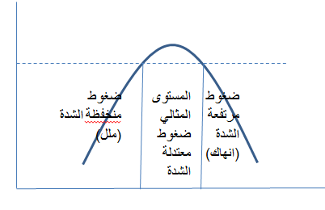
علاقة الضغوط بالأداء الرياضي

Slide 28
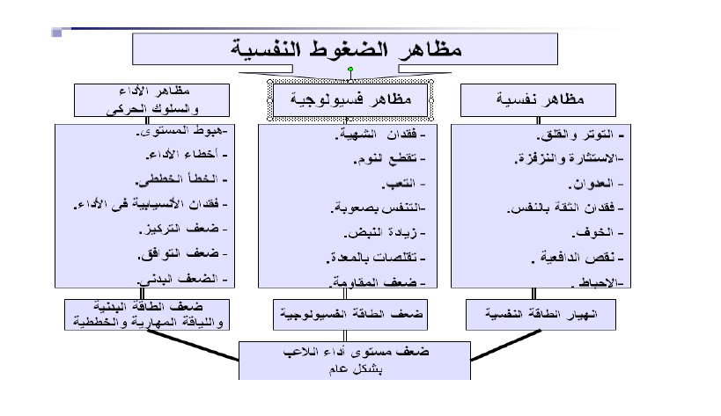

Slide 32
أهم ظواهر الاصابات النفسية في المجال الرياضي
فقدان الهوية .
الخوف .
سوء التكيف .
نقص الثقة بالنفس .

Slide 34
الاحتراق النفسي
استجابة تتميز بالإنهاك الذهني والانفعالي تظهر كنتيجة جهد كبير غير فعال لمواجهة متطلبات التدريب والمنافسة.
حالة الانهاك العقلي والانفعالي والبدني الناجم عن الحب الشديد والاخلاص والتفاني المستمرين في الاداء العمل ولكن دون تحقيق فائدة المرجوة او دون تحقيق عائد يذكر.

Slide 35
يعود سبب الاصابة بالاحتراق النفسي لرغبة الرياضي الشديدة بتحقيق أهداف مثالية وغير واقعية .
الاحتراق ( انسحاب أو تدمير أو فقدان دافع المنافسة للرياضي قبل ان يصل الى أعلى مستوى من الأداء المتوقع منه , ويحدث عادة نتيجة بذل الرياضي لجهد كبير ولكن غير فعال لمواجهة متطلبات التدريب والمنافسة) .

Slide 36
هناك تشابه بين التدريب الزائد والاحتراق الرياضي ويرجع سبب ذلك الى أن كلا منهما يحدث نتيجة ضغوط التدريب والمنافسة.
يرتبط التدريب الزائد بالضغوط الناتجة عن زيادة حمل التدريب دون تفسير المسببات لهذه الضغوط اما عندما يعطي الرياضي اهتماما لتعبير مسببات هذه الضغوط أي الناحية المعرفية السلوكية يصبح الرياضي عرضة لحدوث اعراض الاحتراق النفسي.

Slide 37
يمثل الاحتراق المرحلة المتأخرة من سوء التكيف الرياضي مع الضغوط التدريبية يسبقها شعور الرياضي بالإنهاك ثم التدريب الزائد وتنتهي بالانسحاب من الرياضة.

Slide 38
مراحل الاحتراق النفسي :
- هبوط في المستوى نتيجة التدريب الزائد .. - التعويض بالمزيد من التدريب والجهد ..
- استمرار هبوط المستوى نتيجة عدم التكيف مع الحمل - التفسير السلبي لنتائج التدريب الزائد
- الاجهاد النفسي واستجابات نفسية سلبية ..
- زيادة الاستجابات السلبية (الاحتراق) ..
- الانسحاب.

Slide 39
الحل
تعبئة الطاقة النفسية

Slide 40
- المصادر الإيجابية :
وهى المصادر التي تجعل الممارسة الرياضية مصدر من الراحة النفسية والثقة بالنفس والسعي للنجاح وتحقيق الطموح وتتضمن:
الاثارة : تتم من خلال استخدام المدرب الاجراءات التي تجعل البيئة الرياضية اكثر تشويق ومتعة للاعب .
المتعة : وتتم من خلال تصوير العملية التدريبية والممارسة العملية السهلة يشعر اللاعب من خلالها بالسرور .
التحدي: يجب ان يتم رسم احداث اللاعب في حدود قدراته.

Slide 41
القلق الميسر : قد يكون قوة دافعة ايجابية مما يجعل المدرب يعمل على عدم تخطي الحد الفاصل ليكون القلق سلبي .
الثقة بالنفس : يجب ان يؤمن اللاعب بقدراته على النجاح والتفوق وان اداءه سيكون جيدا في المنافسة وان قدراته تؤهله الى ذلك.
الطموح : يجب ان يتميز طموح اللاعب بالقرب من مقدرته وبعيدا عن المبالغة بحيث يمكن الوصول اليه.

Slide 42
- المصادر السلبية :
التوتر:عدم التوازن بين قدرات اللاعب وما هو مطلوب منه.
القلق المعسر : يكون قوة دافعة سلبية .
الغضب : استثارة انفعالية قصيرة الامد تثيرها مواقف العدوان والتهديد في الساحة وتدفع اللاعب للاستثارة .
التعب : وهو فرط انفاق الجهد البدني والنفسي للاعب .
النتائج السلبية في المنافسات . .

Slide 43
شكرا لتفاعلكم

